Slide 1
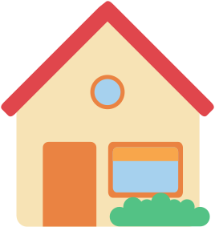



Khám phá
NGÔI NHÀ CỦA BÉ
Giáo viên: Nguyễn Thị Thùy Linh

Slide 2

Bài hát:
NHÀ CỦA TÔI

Slide 3
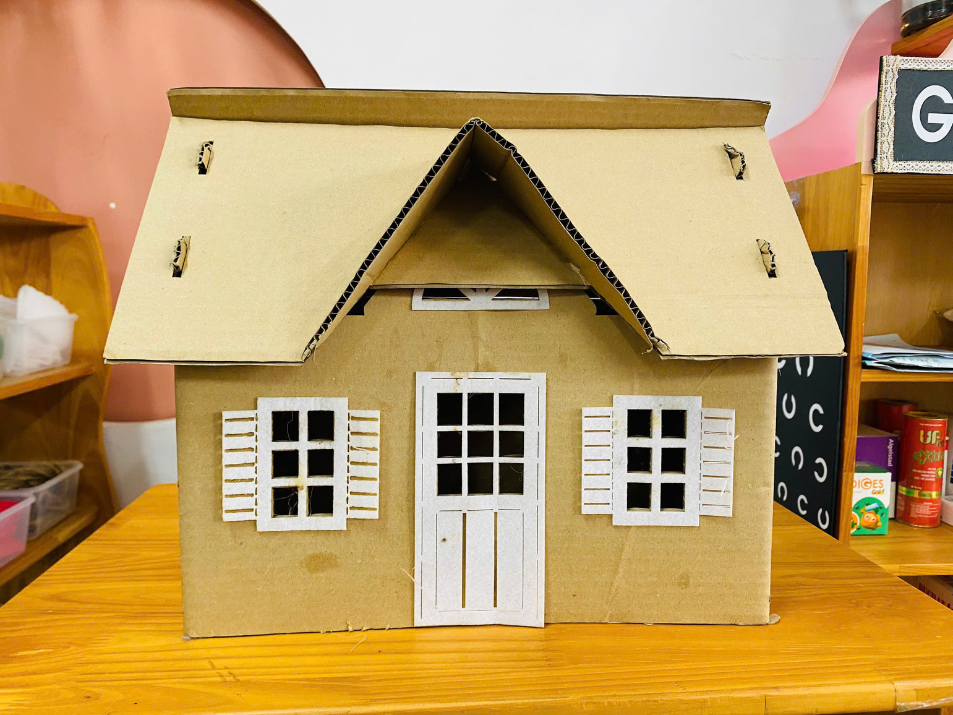
Ngôi nhà như thế nào?

Slide 4
Đây được gọi là nhà kiểu gì?

Slide 5

Đây là bộ phận nào của mái nhà?

Slide 6
Vì sao nhà lại cần có mái?

Slide 7

Đây là gì?

Slide 8
Tại sao nhà lại cần có cửa ra vào?

Slide 9
Đây là gì?

Slide 10
Cửa sổ để làm gì?

Slide 11



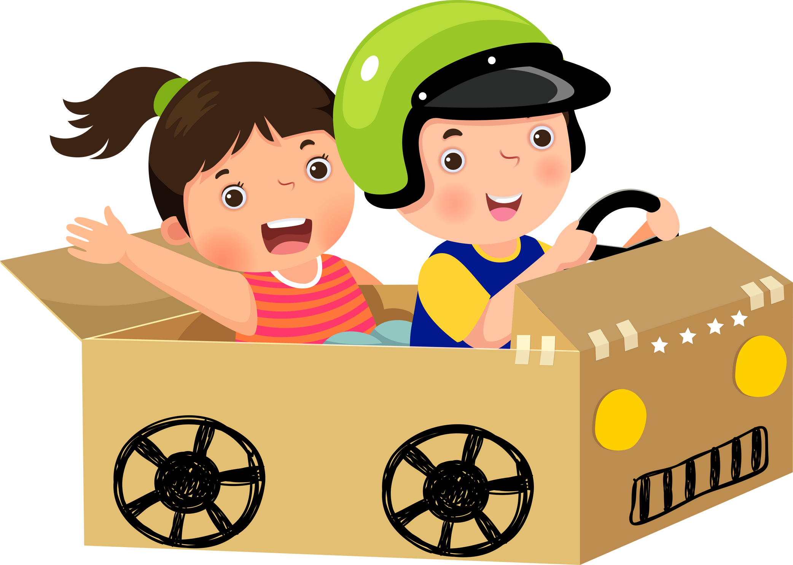
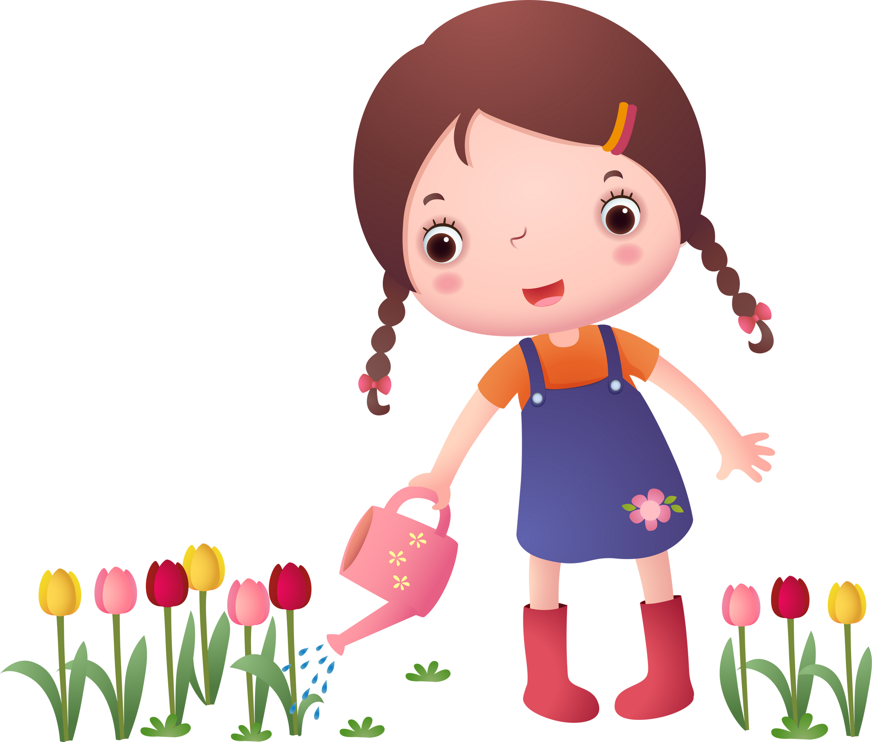
Tớ là Miumiu, mời các bạn tới thăm nhà của tớ nhé!

Slide 12
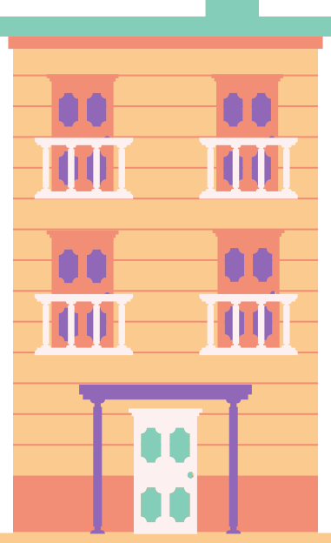


Đố các bạn biết?
Nhà của tớ là nhà kiểu gì?
Nhà tớ có mấy phòng?
Đó là những phòng nào?

Slide 13
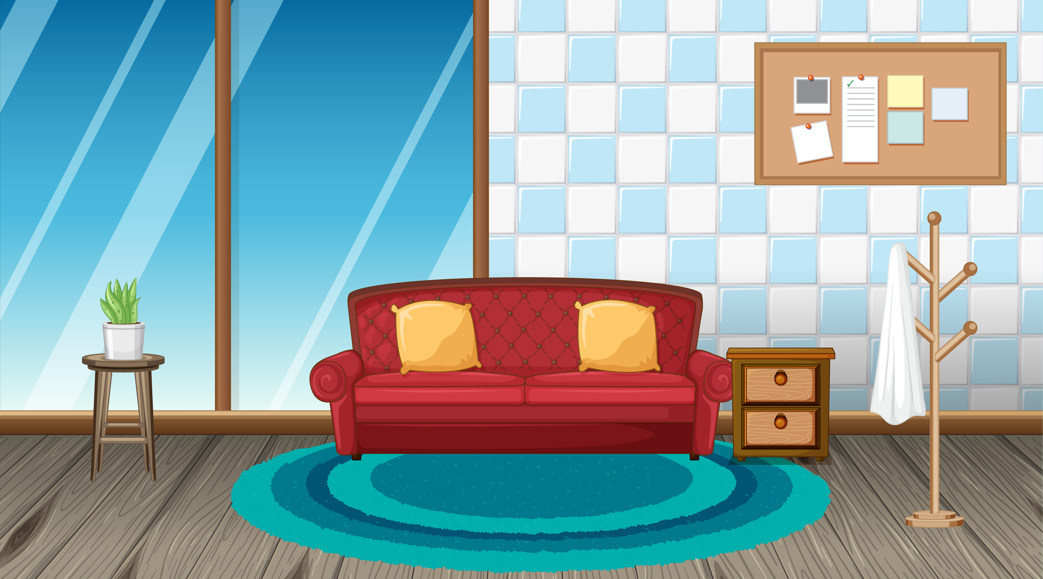

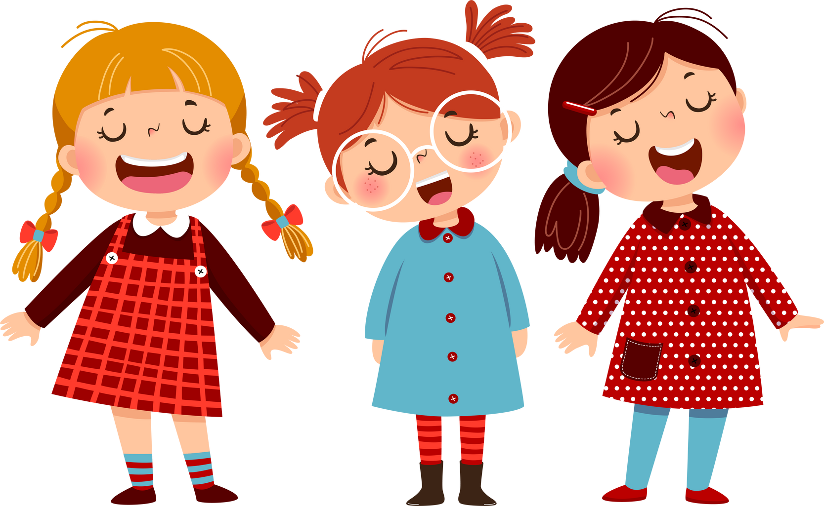
Living Room
Phòng khách để làm gì?

Slide 14
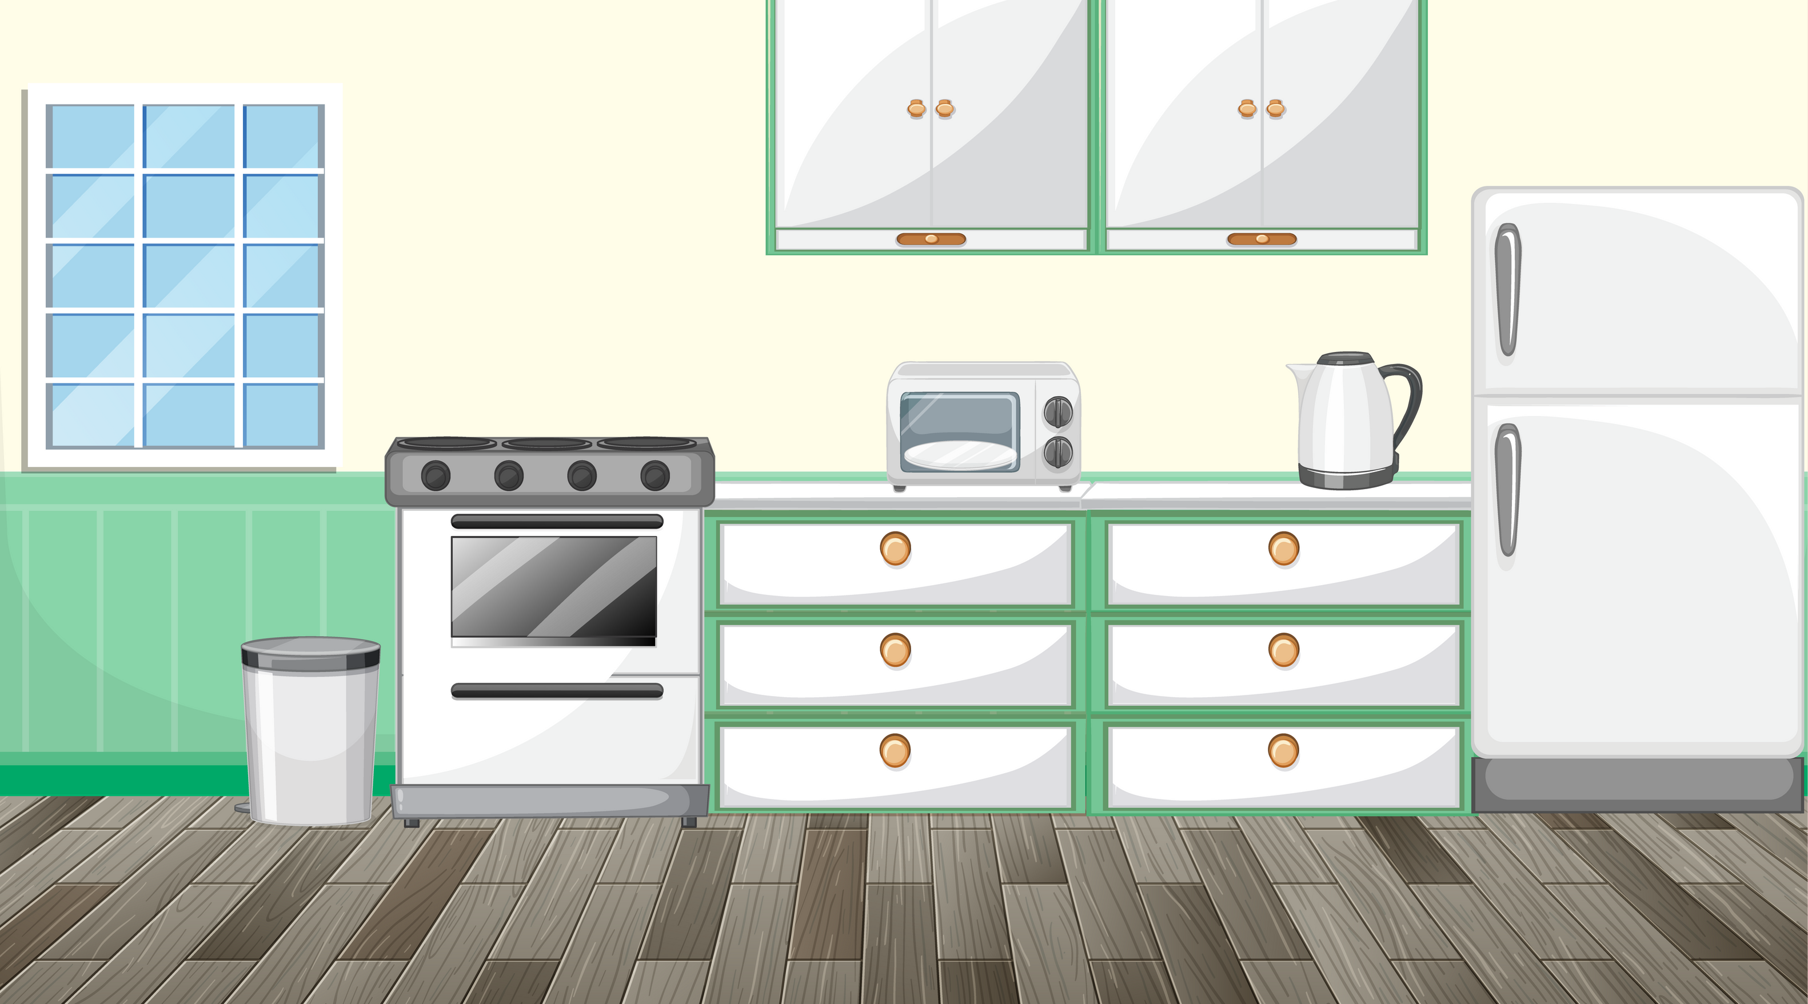


Kitchen
Nhà bếp để làm gì?

Slide 15
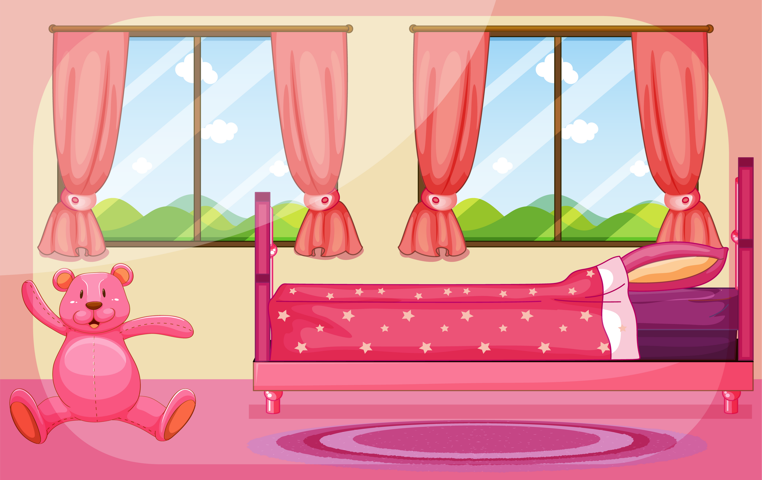

Bedroom
Phòng ngủ để làm gì?

Slide 16
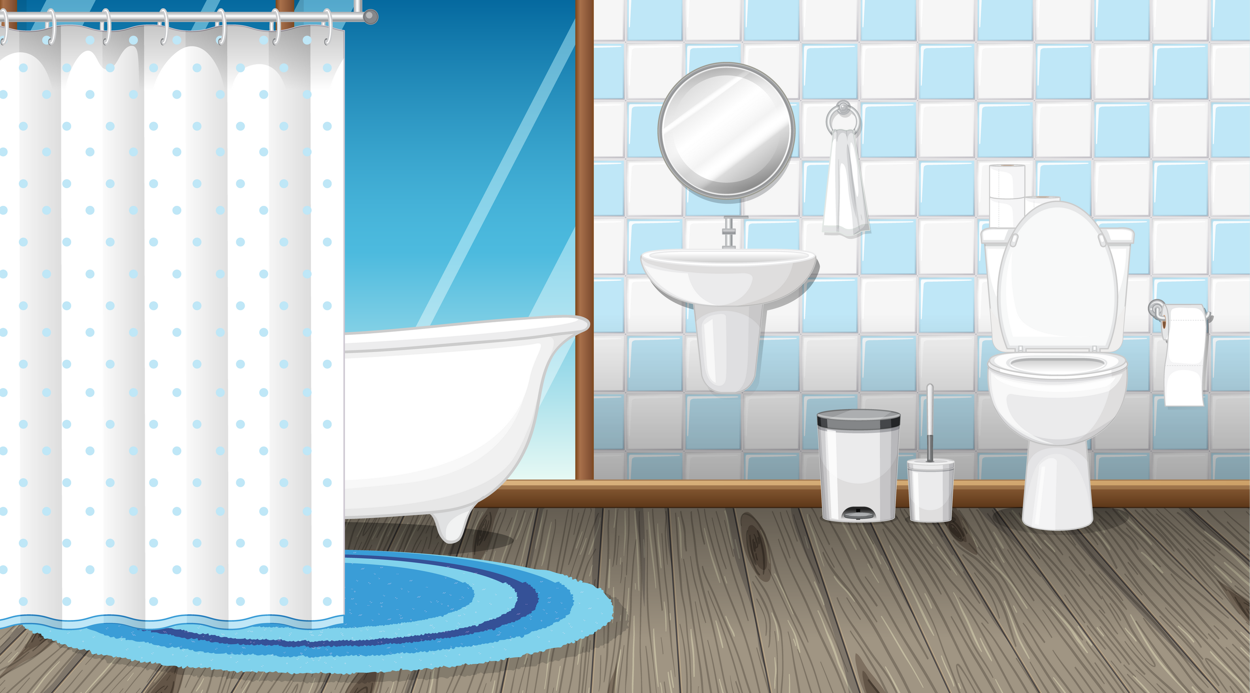
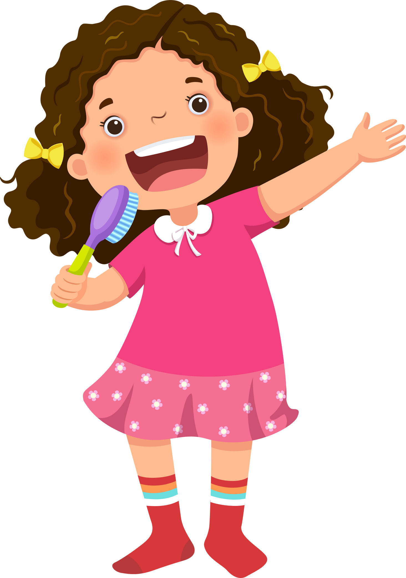
Bathroom
Phòng tắm để làm gì?

Slide 17



So sánh
Nhà chung cư
Nhà đất

Slide 18
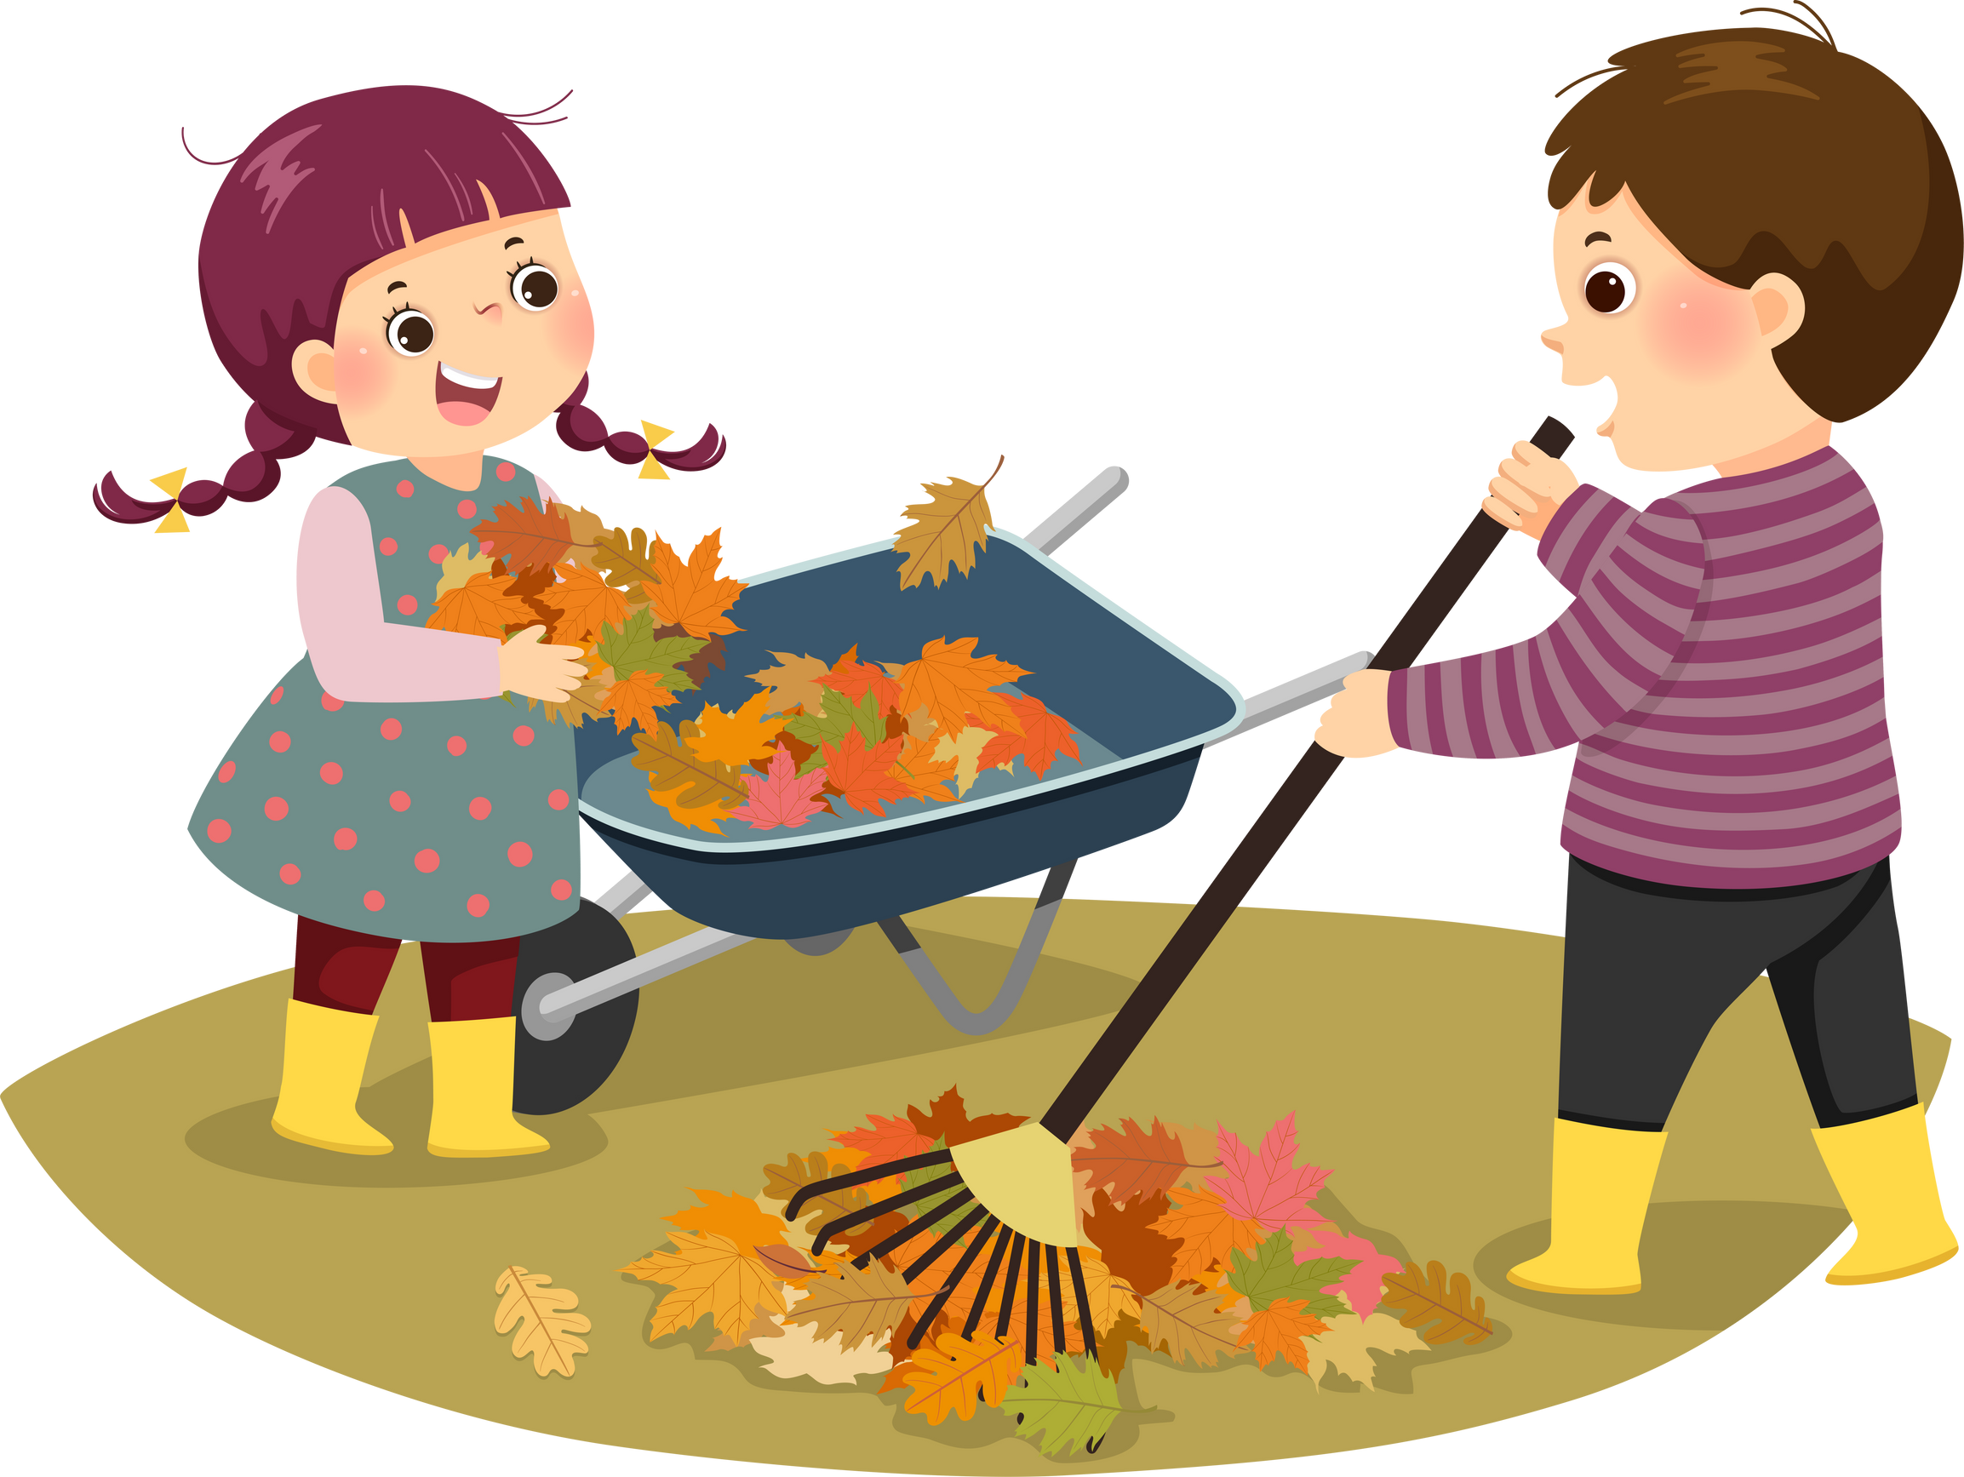
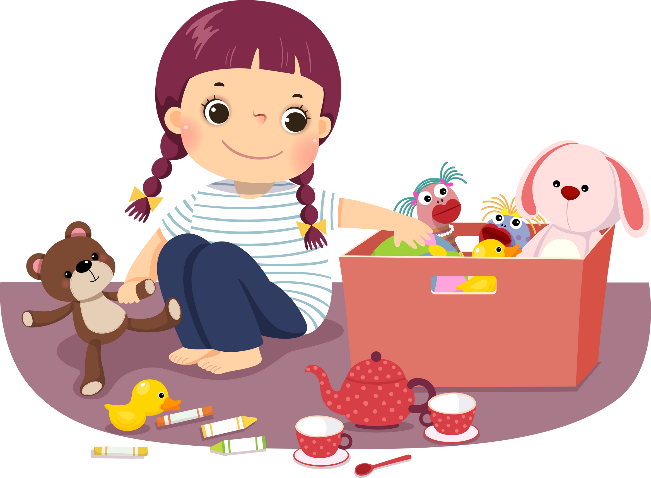
Để nhà luôn sạch sẽ, gọn gàng, chúng mình cần phải làm gì?
Quét dọn nhà cửa
Cất gọn đồ chơi

Slide 19



Giáo dục
Nhà là nơi gia đình sống bên nhau nên chúng ta hãy yêu quý ngôi nhà của mình, biết giữ gìn vệ sinh nhà cửa luôn sạch sẽ, cất gọn đồ chơi sau khi chơi và không vẽ bậy lên tường nhà

Slide 20

Xin chào!

